Slide 1

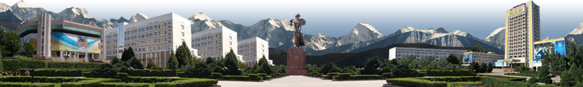

Әл-Фараби атындағы Қазақ ұлттық университеті
ПРОФИЛЬНАЯ ШКОЛА

Slide 2

Әл-Фараби атындағы Қазақ ұлттық университеті
Качественный состав преподавателей Профильной школы
№ п/п | Квалификация преподавателей | Кол-во преподавателей 2014-2015 гг | %
1 | Высшая категория | 8 | 32%
2 | І- категория | 5 | 20%
3 | ІІ -категория | 4 | 16%
4 | Магистранты | 3 | 12%
5 | Без категории | 8 | 32%
 | Итого | 25

Slide 3
Әл-Фараби атындағы Қазақ ұлттық университеті
Контингент учащихся Профильной школы
Учебный год | Класс | Количество уч-ся |  | Итого
 |  | Казахское | Русское
2014-2015 | 10 | 12 | 7 | 19
 | 11 | 24 | 15 | 39
 | Всего уч-ся: на начало учебного года |  |  | 60
 | на конец І полуг. |  |  | 58
 |  |  |  | 19 – 10 кл. 39 - 11 кл.

Slide 4

Әл-Фараби атындағы Қазақ ұлттық университеті
Успеваемость учащихся Профильной школы
Учебный год | Класс | Количество уч-ся |  |  |  | КУ | КЗ
 |  | Отл. | Хорошо | Удов | Неудов
2014-2015 | 10 | 0 | 4 | 15 | 0 | 100% | 33,3%
 | 11 | 1 | 9 | 29 | 0 | 100% | 25,6%
КУ - Качество успеваемости ( все категории без неуспевающих)
КЗ - Качество знаний (категория отличников и ударников)

Slide 5


Әл-Фараби атындағы Қазақ ұлттық университеті
Статистика пробного тестирования по школе

Slide 6
Әл-Фараби атындағы Қазақ ұлттық университеті
Статистика пробного тестирования в разрезе предметов
 | Каз.яз | Математ | Ист.Каз | Рус.яз | Физика | Химия | Географ. | Биолог. | Всемир.история | Литерат | Англ.яз | Итого
11 А каз | 18,00 | 7,17 | 13,33 | 15,17 |  | 10,50 |  |  | 9,00 | 13,00 | 14,00 | 64,67
11 Ә каз | 19,11 | 14,00 | 15,33 | 14,56 | 9,00 |  | 13,75 | 13,00 |  | 10,00 |  | 74,67
11 Б каз | 15,89 | 12,33 | 13,56 | 12,89 | 8,29 |  |  |  | 13,00 | 16,00 |  | 64,33
11 В рус | 18,80 | 13,40 | 10,80 | 17,60 |  |  | 16,00 |  | 9,00 | 15,00 | 19,00 | 76,20
11 Г рус | 19 | 14 | 14 | 14 | 10 |  | 19 | 12 |  |  | 18 | 72,38

Slide 7
Статистика сдачи пробного тестирования
Әл-Фараби атындағы Қазақ ұлттық университеті

Slide 8


НАШИ ДОСТИЖЕНИЯ

Slide 9

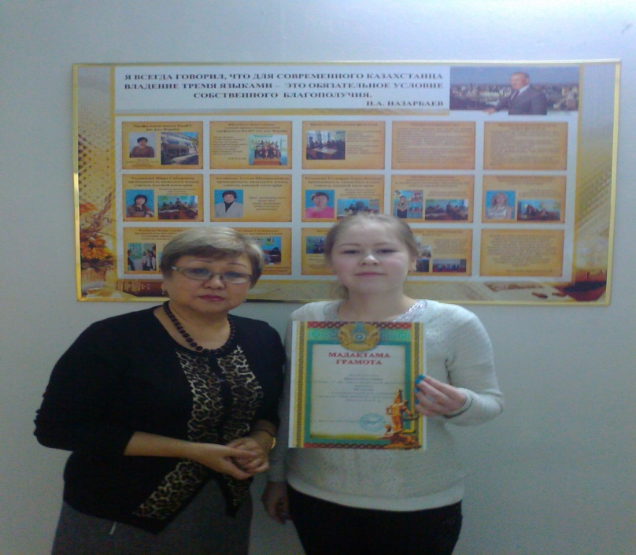
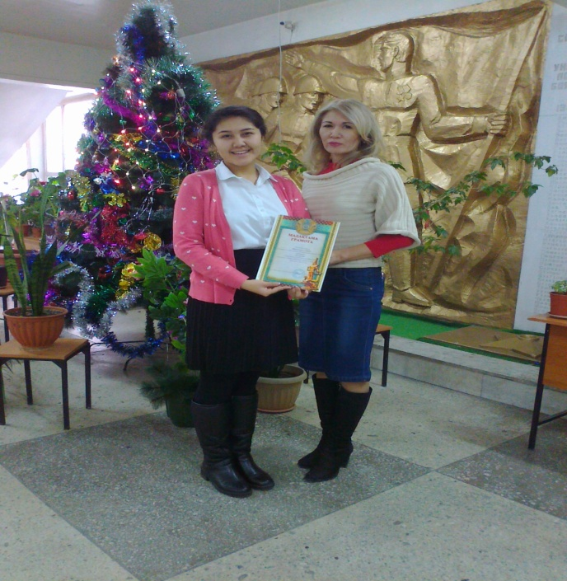
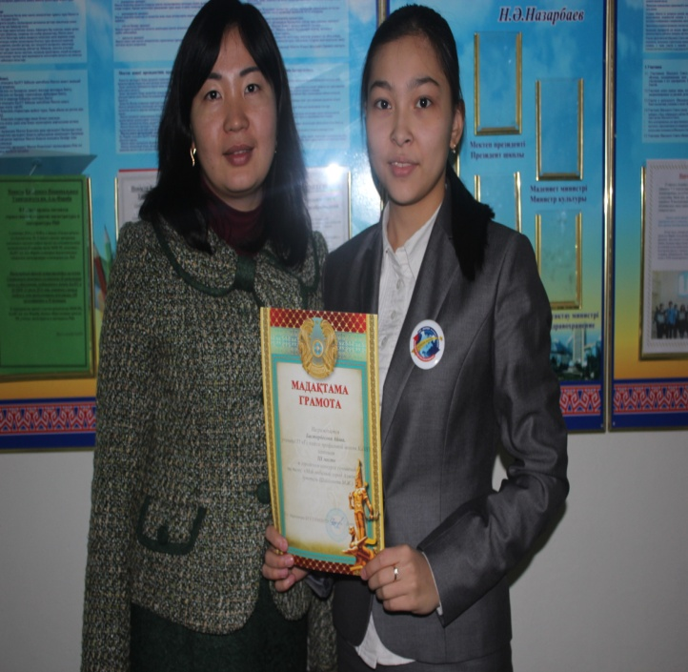
12 сентября 2014 года Управлением образования и Центром культуры был объявлен конкурс сочинений на тему «Мой любимый город Алматы!» среди учащихся школ г.Алматы. .
ученица 11 В класса
Ибрагимова Саида, занявшая 3-место
учитель- Хан Р.А.
ученица 11 Г класса
Бастарбекова Аиша, занявшая 3-место ,
учитель- Шайхынова М.Ж.
ученица 10 А класса Жолшибек Сымбат, занявшая 3-место ,
учитель- Хамитова М.Н.

Slide 10

«Человек и мир»
В проекте
«Человек и мир» приняли участие 5 учащихся профильной школы.
Денежной премией в размере удостоена 10.000 тенге ученица 11 «А» класса Адильхан Айзада,
занявшее 3 место.

Slide 11


11-12 декабря прошел районный, городской этап олимпиады по общеобразовательным предметам, в котором приняли участие 29 учеников. По результатам районной олимпиады определены следующие победители- участники:
По предмету география Нурдыльда Аружан награждена Дипломом 3-й степени (преподаватель Куанбаев Н.Ш.)
По предмету казахский язык Сатыбалдиев Куат, Ибрагимова Саида отмечены Похвальной грамотой (преподаватель Удуримова Ш.С.)
По предмету история Казахстана Рамазан Алибек награжден Дипломом 3-й степени
( преподаватель Зулькапыль.Д.)

Slide 12
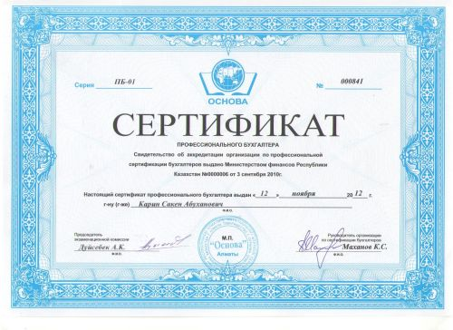
Учащиеся профильной школы активно приняли участие в интеллектуальном марафоне «Акбота», проходившем среди учащихся 10-х классов. Все участники в количестве 11 учеников были отмечены сертификатами

Slide 13

Турнир
«Бизнес - акула»
Учащиеся 11-х классов подали заявки на участие в турнире для старшеклассников «Бизнес-акула». Всего приняли участие 6 учеников.
Результаты по турниру будут определены во 2 полугодии
( январь).

Slide 14


На городском конкурсе защиты научных проектов были представлены 5 работ по следующим секциям:
1. Биология
2. Физика
3. Математика
4. Прикладная математика
5. Механика
Мир науки

Slide 15
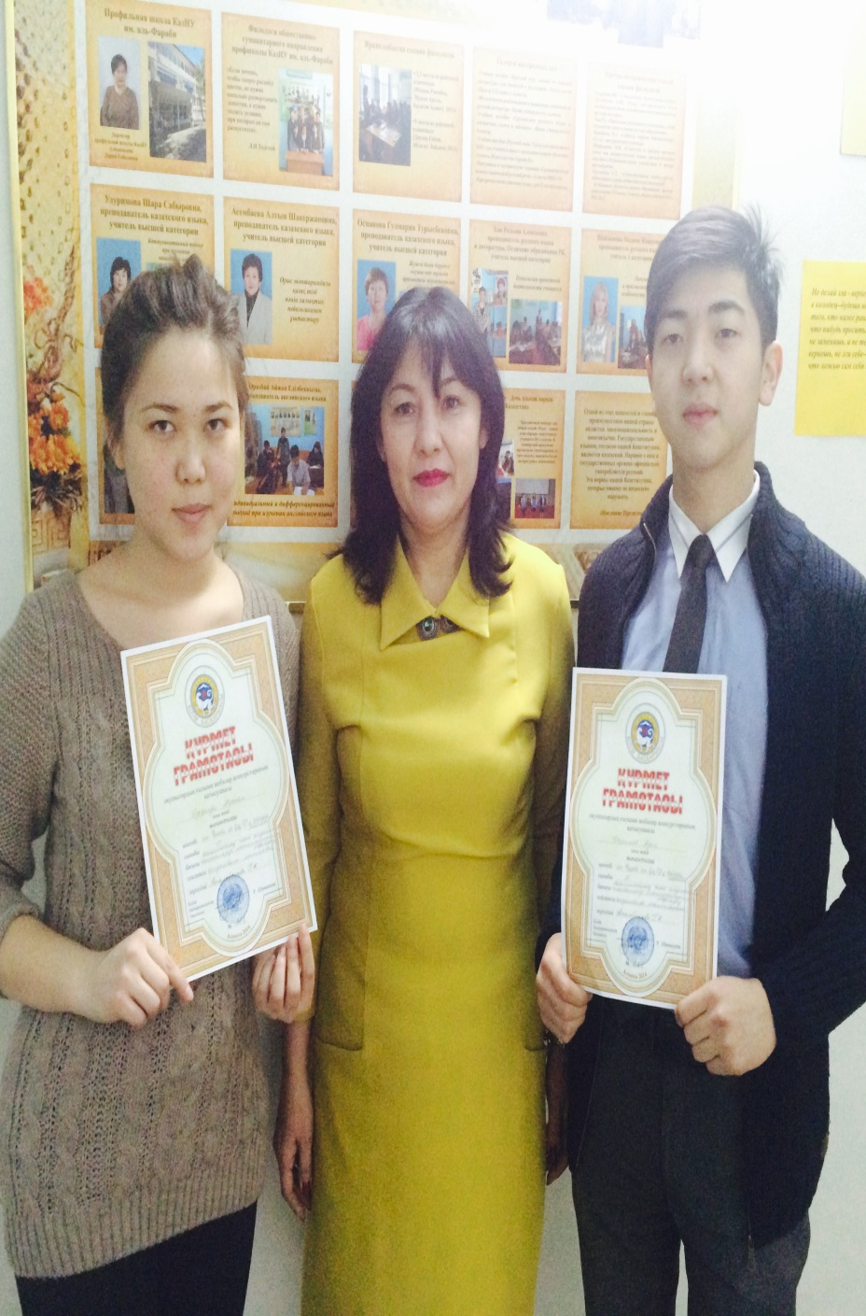
В отборочный тур прошли 4 работы, которые участвовали в городском конкурсе научных проектов.
Ученики Нурдылда Аружан и Каримов Адиль награждены Почетной грамотой Управления образования г.Алматы в секции: Прикладная математика. Руководитель- Атамбекова Г.К.
Мир науки

Slide 16
О воспитательной деятельности

Slide 17

Воспитательная работа велась по следующим направлениям:
2. Гражданско-патриотическое и общественно-политическое воспитание.
1. Организационная и координирующая работа с классными руководителями, старостами классов, студенческим советом
3. Духовно-нравственное воспитание.
4. Культурно-массовое воспитание.
5. Физическое воспитание, формирование здорового образа жизни.
6. Правовое воспитание.
7. Профессиональное воспитание.

Slide 18
Гражданско-патриотическое и общественно-политическое воспитание.

Slide 19

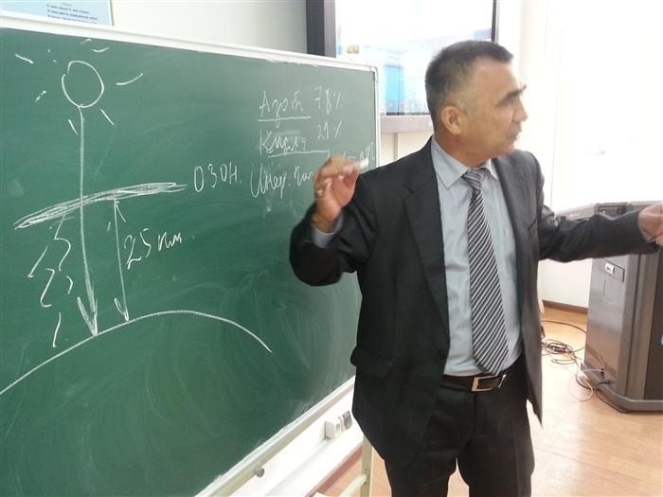
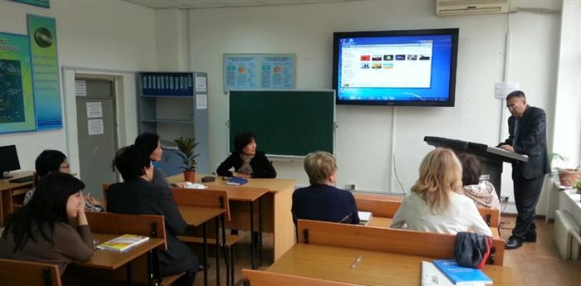
Прошел семинар в рамках форума
«Новая парадигма устойчивого человеческого развития G-Global – формат глобального диалога», подготовленный преподавателем географии Куанбаевым Н.Ш.

Slide 20
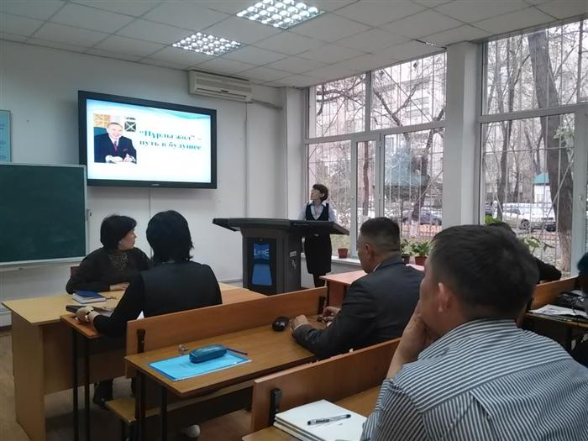
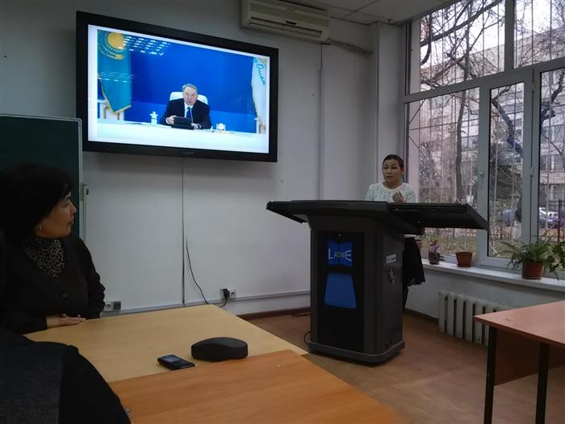
18 ноября 2014 года в Профильной школе Каз НУ им. аль-Фараби прошло обсуждение Послания народу Казахстана «Нурлы жол – путь в будущее» Президента нашей страны
Нурсултана Абишевича Назарбаева.
«Нурлы жол – путь в будущее»

Slide 21
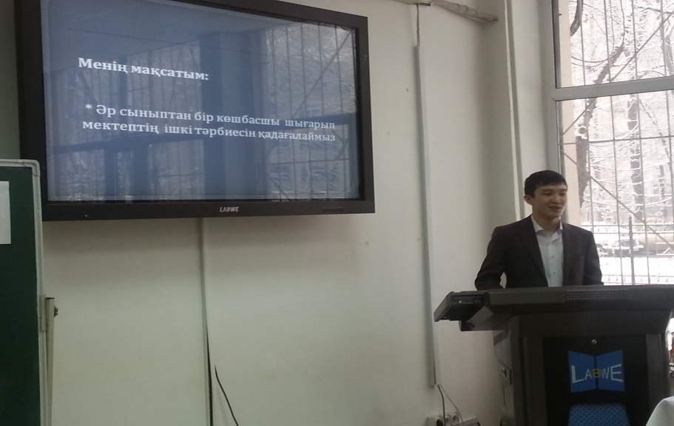
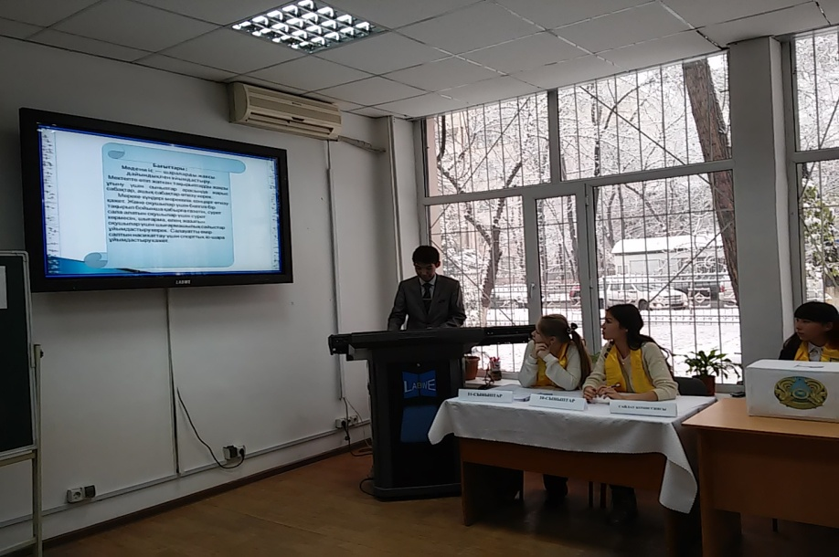
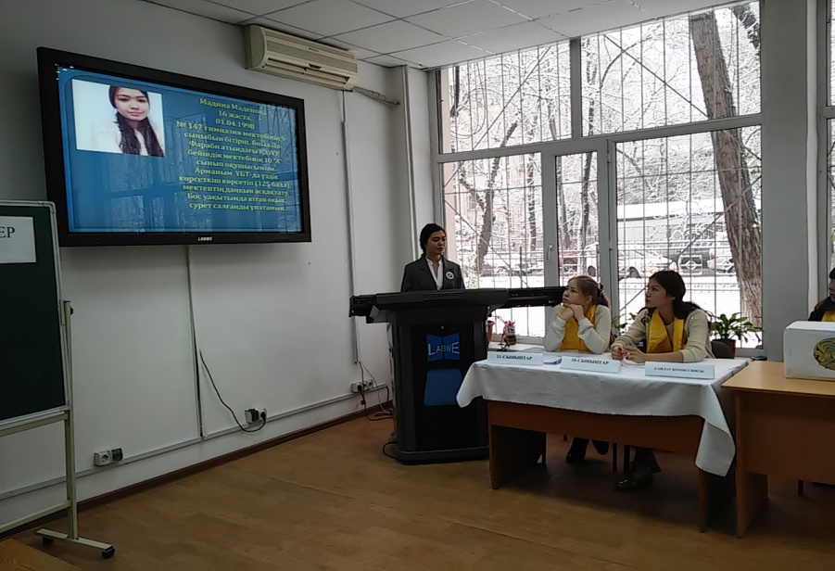
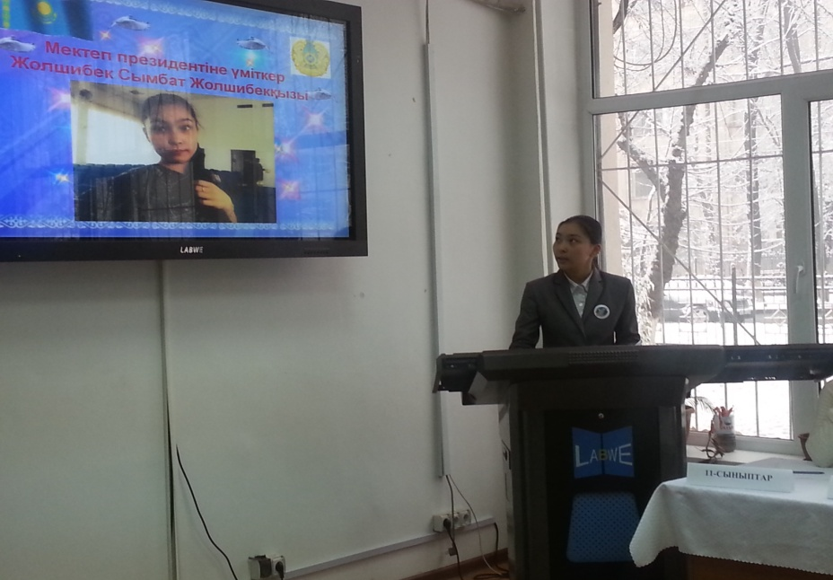

25 ноября в профильной школе прошли выборы президента школы.

Slide 22
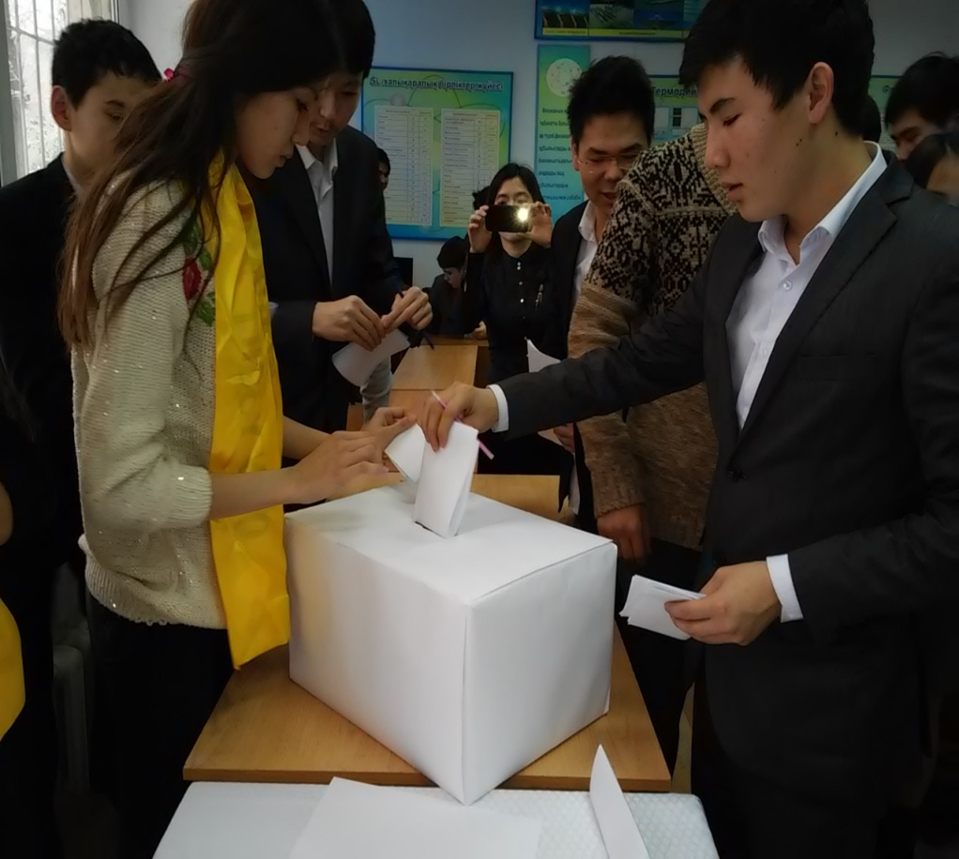
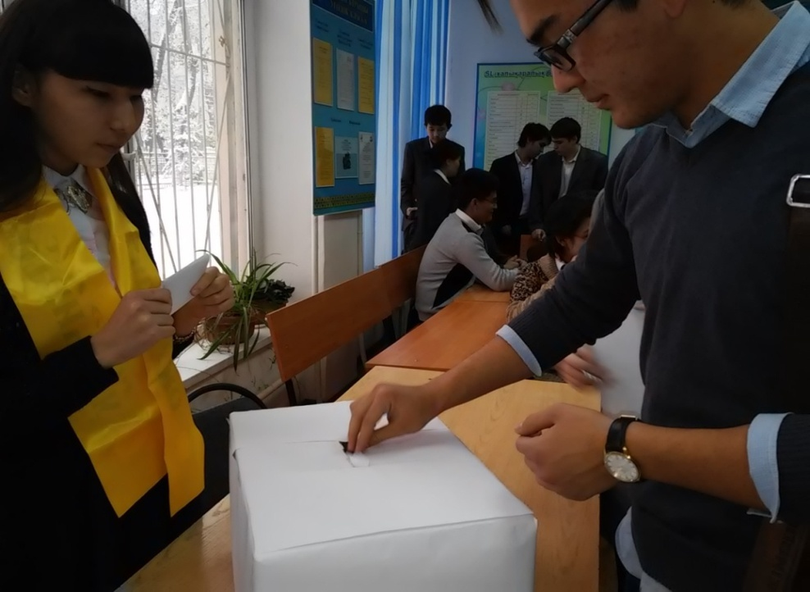
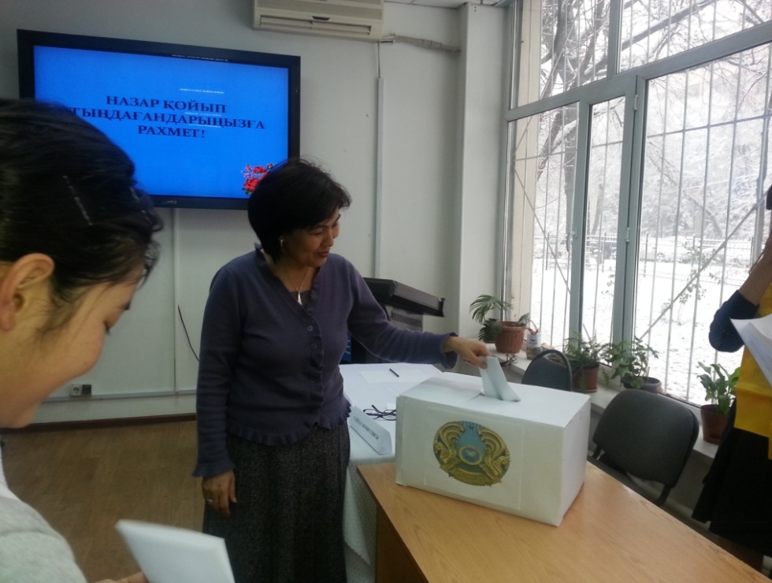
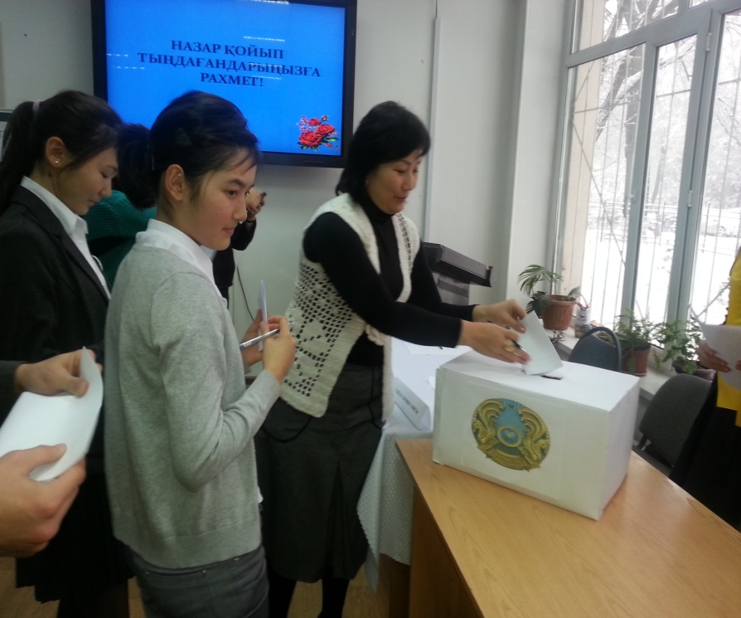
УЧИТЕЛЯ И УЧЕНИКИ ГОЛОСУЮТ ЗА КАНДИДАТОВ НА ПОСТ ПРЕЗИДЕНТА ШКОЛЫ

Slide 23
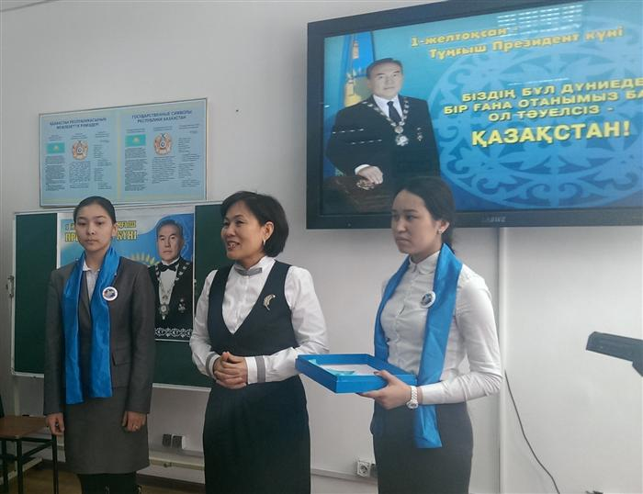
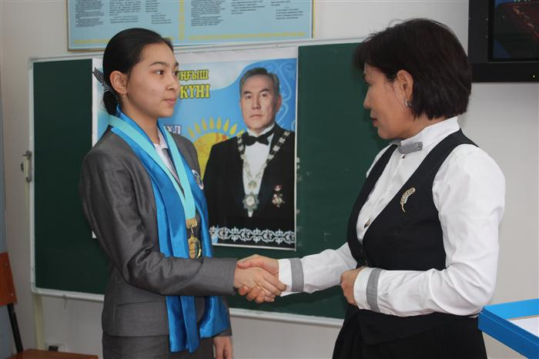
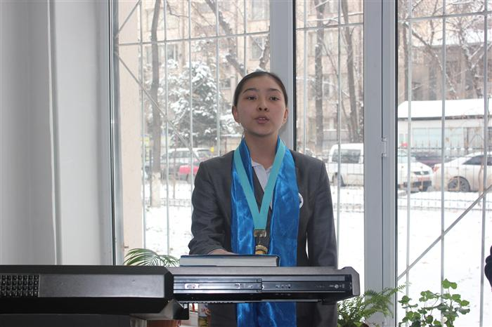
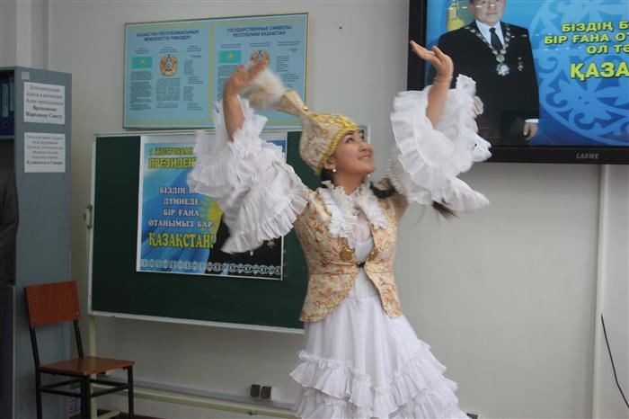
28. 11.2014 г. прошла торжественная церемония – инаугурация президента школы.

Slide 24
Духовно-нравственное и
культурно-массовое воспитание.

Slide 25
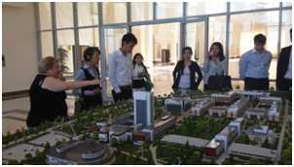
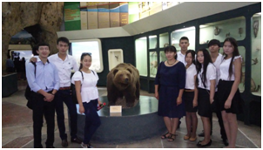
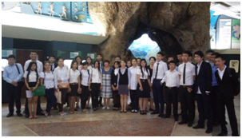
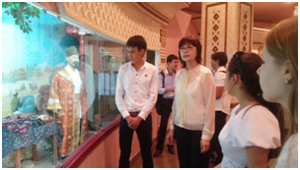
Экскурсия по кампусу КазНУ имени аль-Фараби

Slide 26
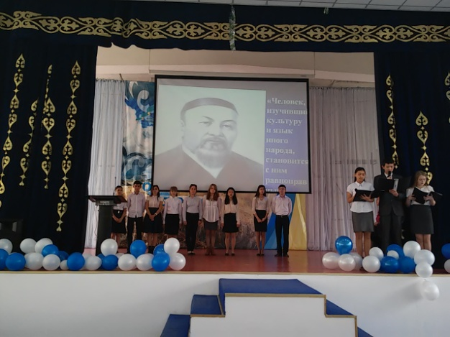
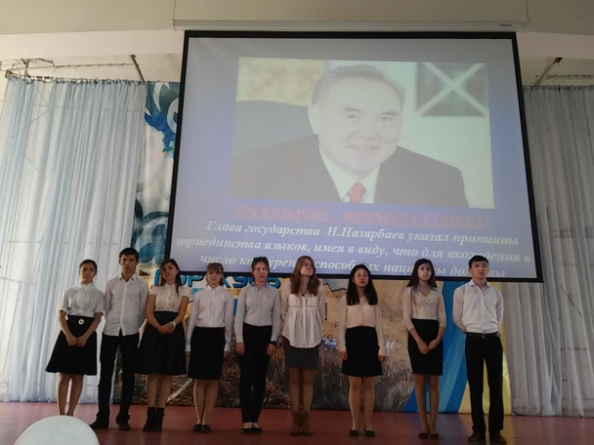

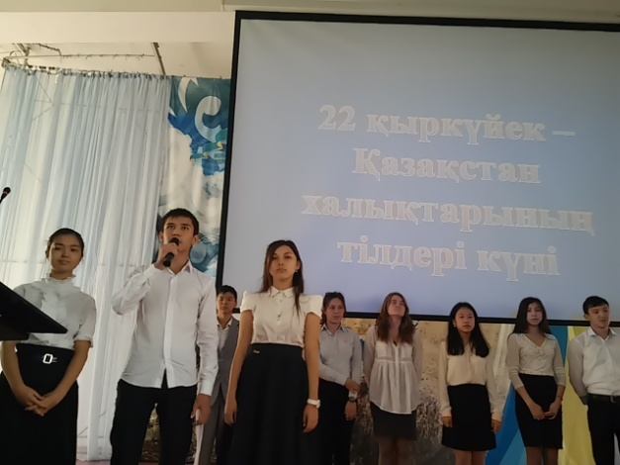
День языков народов Казахстана

Slide 27
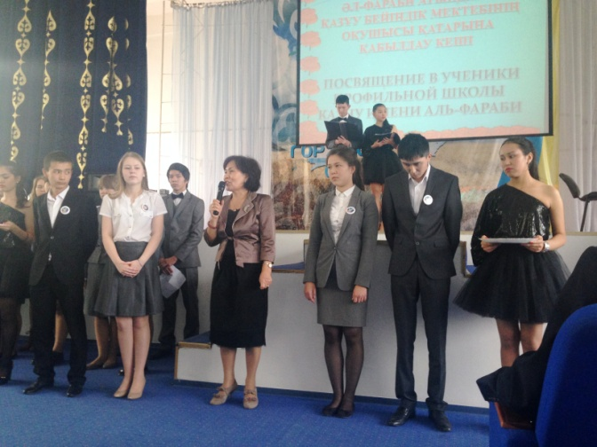
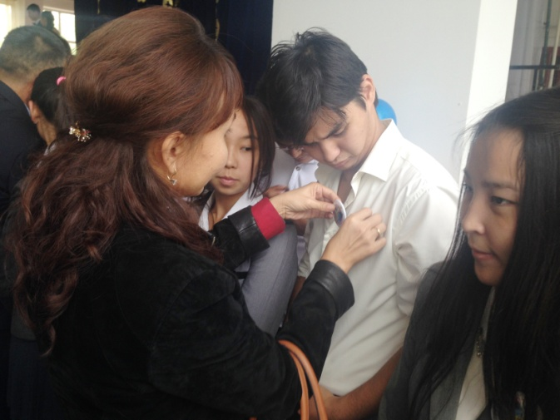
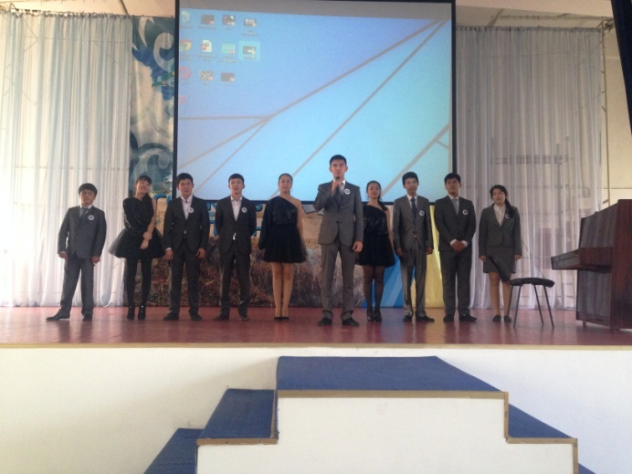
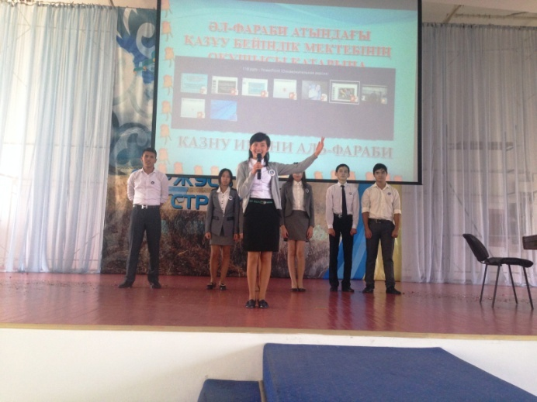
30 сентября в профильной школе состоялось праздничное мероприятие
«Посвящение в ученики КазНУ ».
Поздравление директора профильной школы
Ученикам вручают значки с эмблемой школы

Slide 28
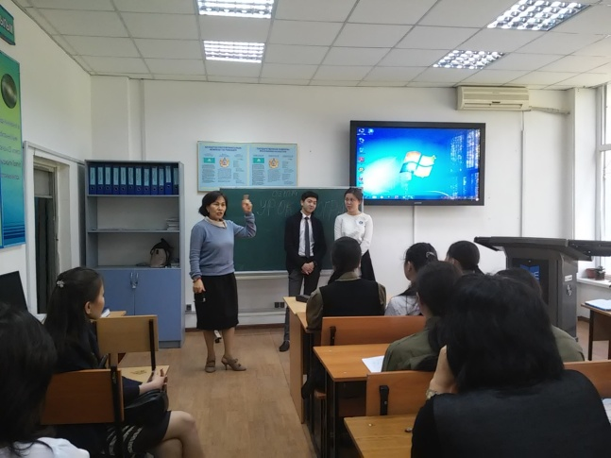
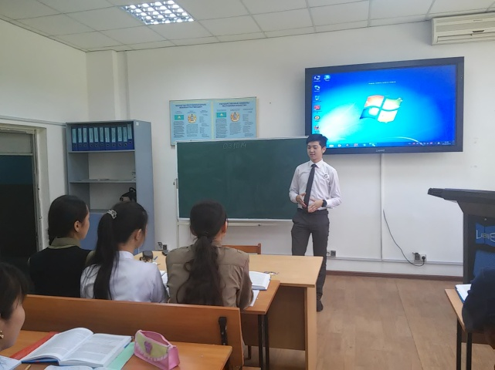
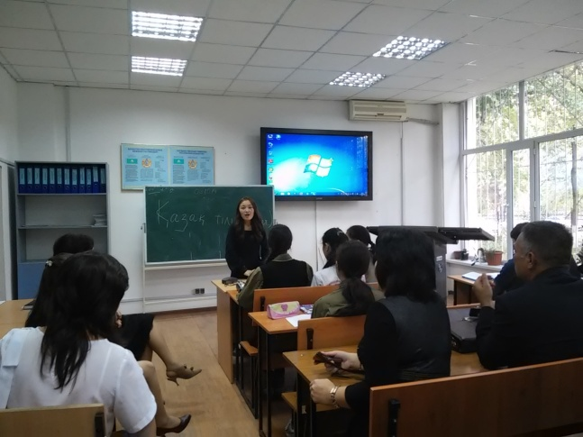
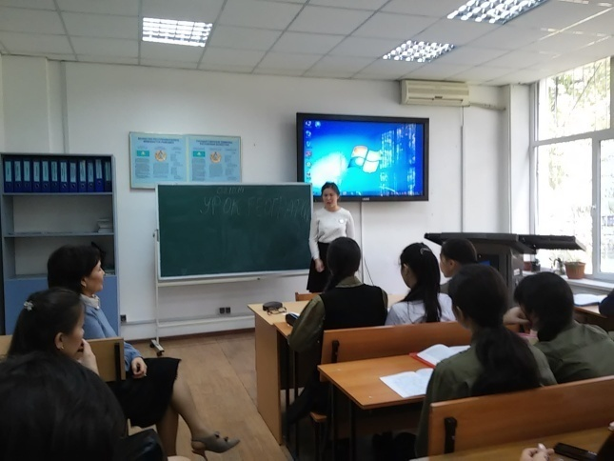
3 октября 2013года в профильной школе КазНУ им аль-Фараби , в рамках празднования Дня Учителя прошёл день дублёра.

Slide 29
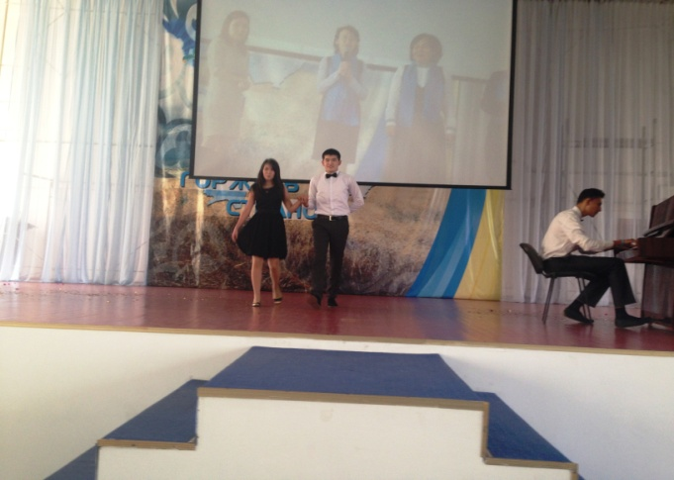
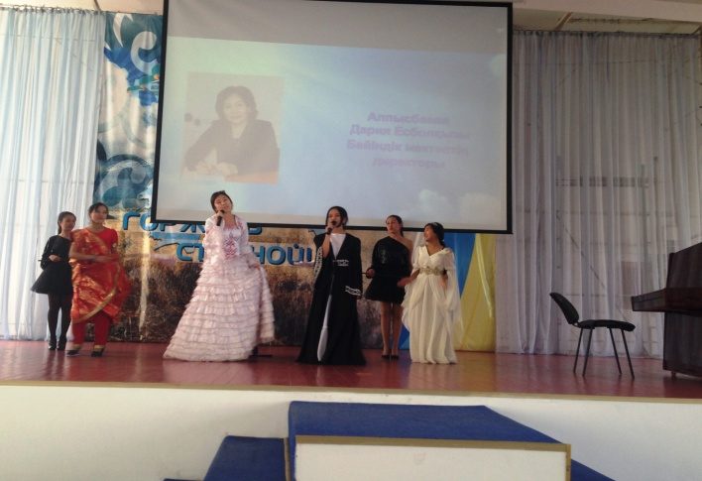
3 октября 2013 года состоялся праздничный концерт, посвящённый Дню Учителя.
Музыкальное произведение
от 11 В класса
Сценическое поздравление от
11 А класса

Slide 30
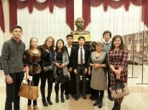
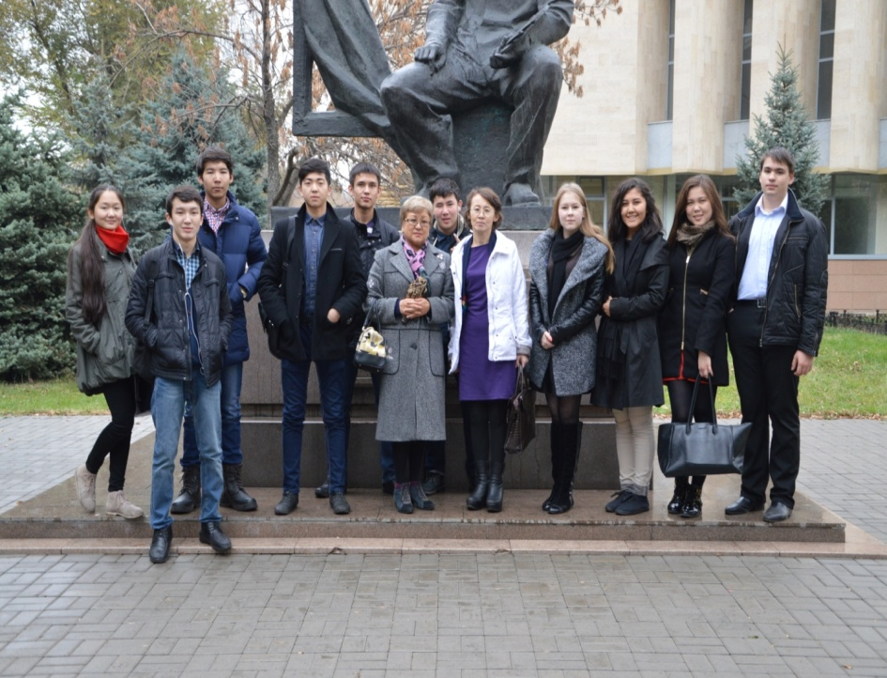
10 октября 2014 года учащиеся профильной школы вместе с преподавателями посетили театр М.Ю.Лермонтова.
Спектакль «Ревизор» Н.В.Гоголя

Slide 31
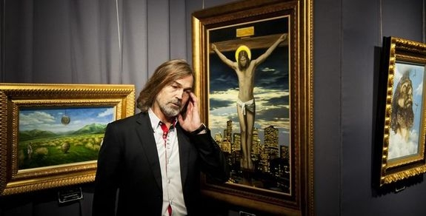
Прикоснись к вечному!
4 ноября 2014 года учащиеся и преподаватели посетили выставку работ заслуженного художника РФ – Никаса Сафронова под названием «Избранное» в Государственном музее искусств имени А. Кастеева.

Slide 32

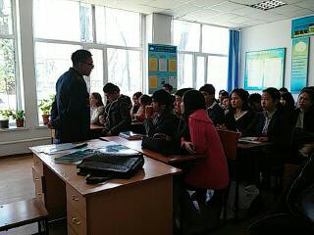
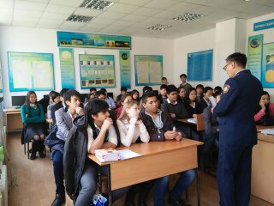
31 октября в профильной школе прошла встреча капитана полиции Утегенова Чингиза Куанышбековича с учащимися 10-11–х классов.
ПРАВОВОЕ ВОСПИТАНИЕ

Slide 33
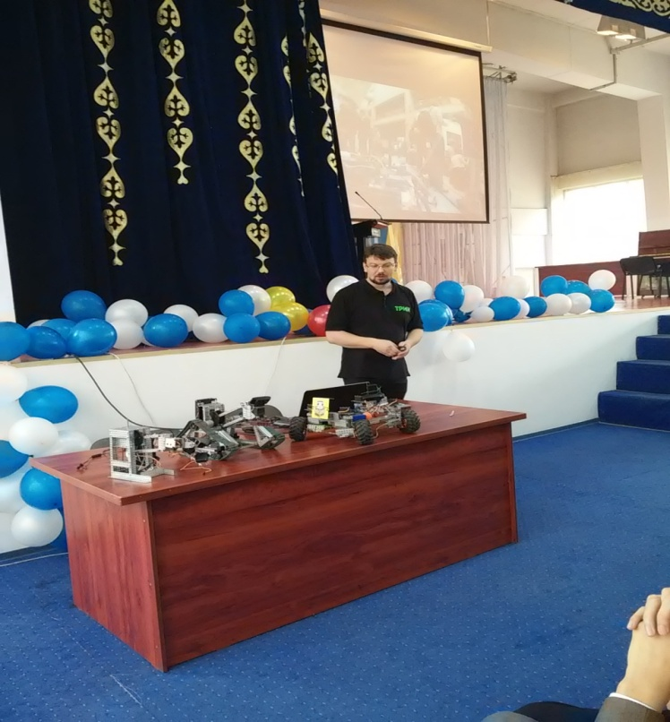
Профессиональное воспитание
Кибернетический конструктор ТРИК
18.09.14 года в профильной школе КазНу им. аль-Фараби прошла встреча с экспертами в области робототехники из Санкт-Петербургского государственного университета. Прослушали информацию о кибернетическом конструкторе нового поколения – ТРИК

Slide 34

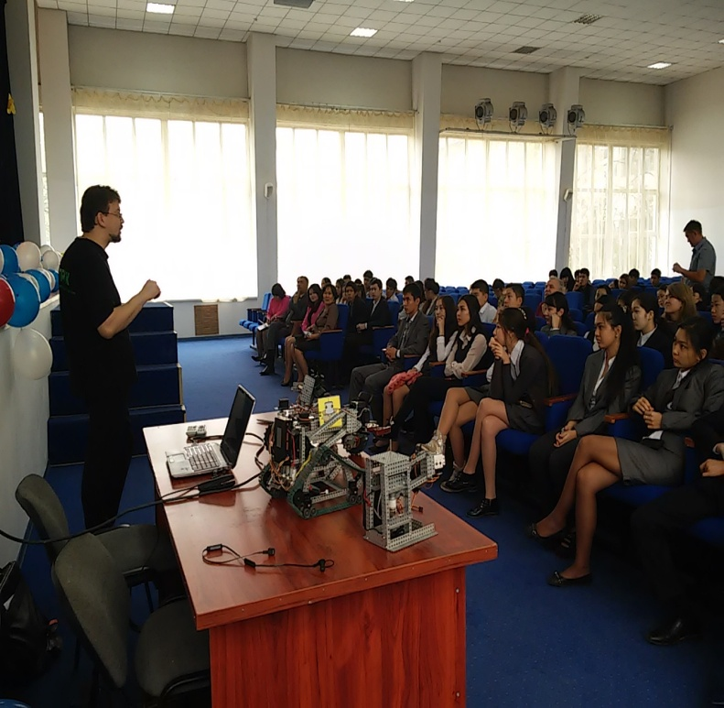
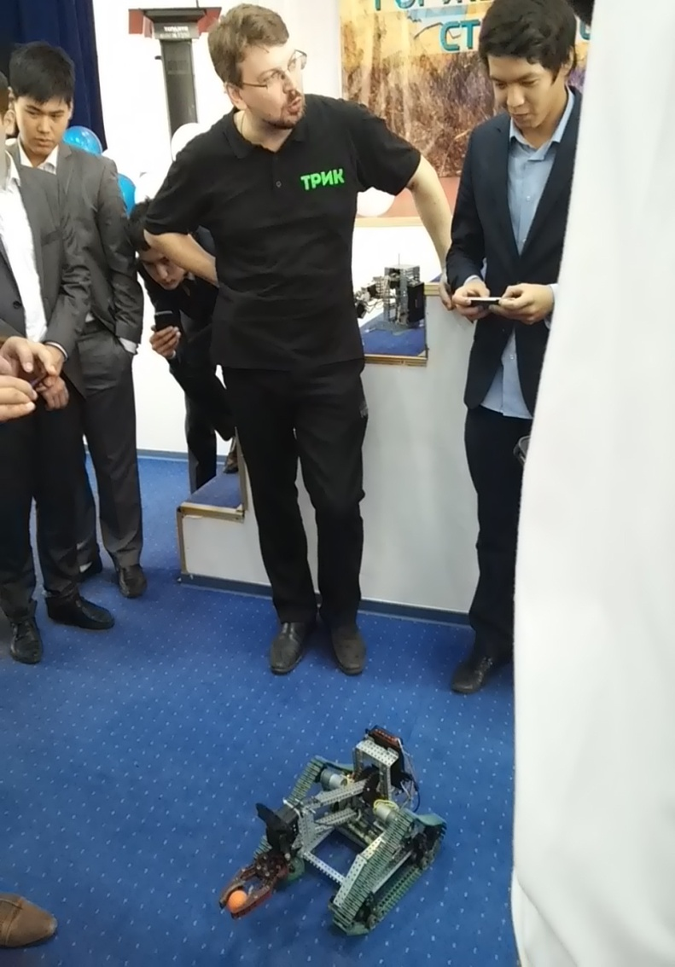
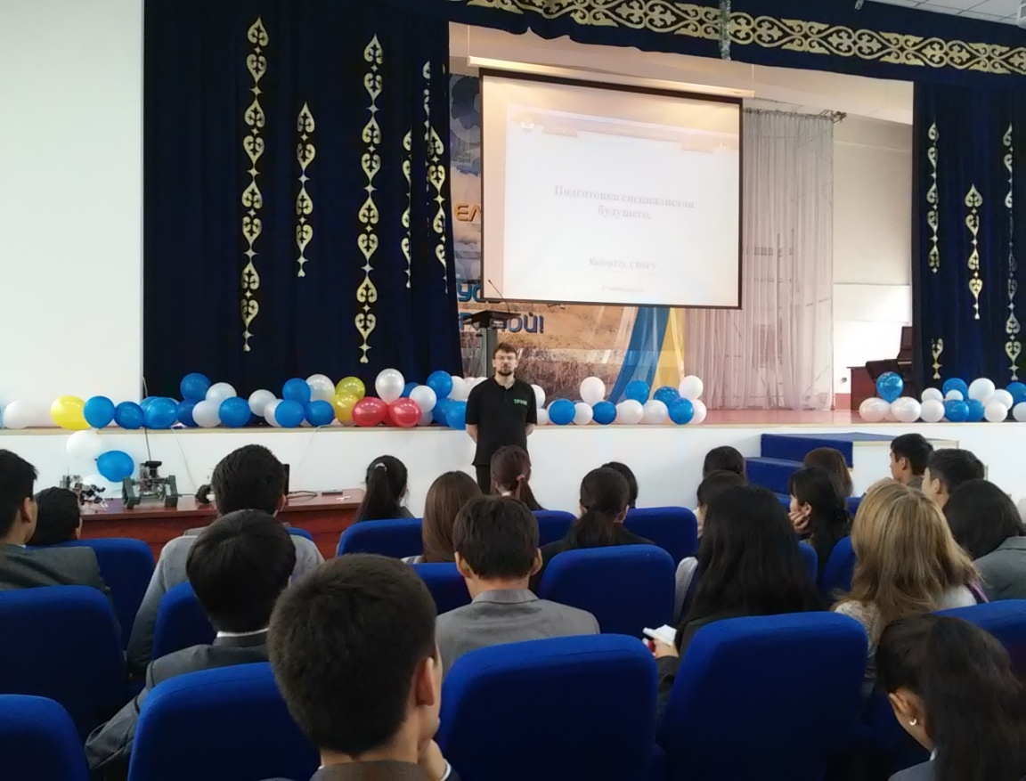
Познавательную лекцию проводили доктор физ.-мат.наук, проф. Терехов А.Н; Филиппов С.А., преподаватель, методист физико-математического лицея Центрального района Санкт-Петербурга.

Slide 35
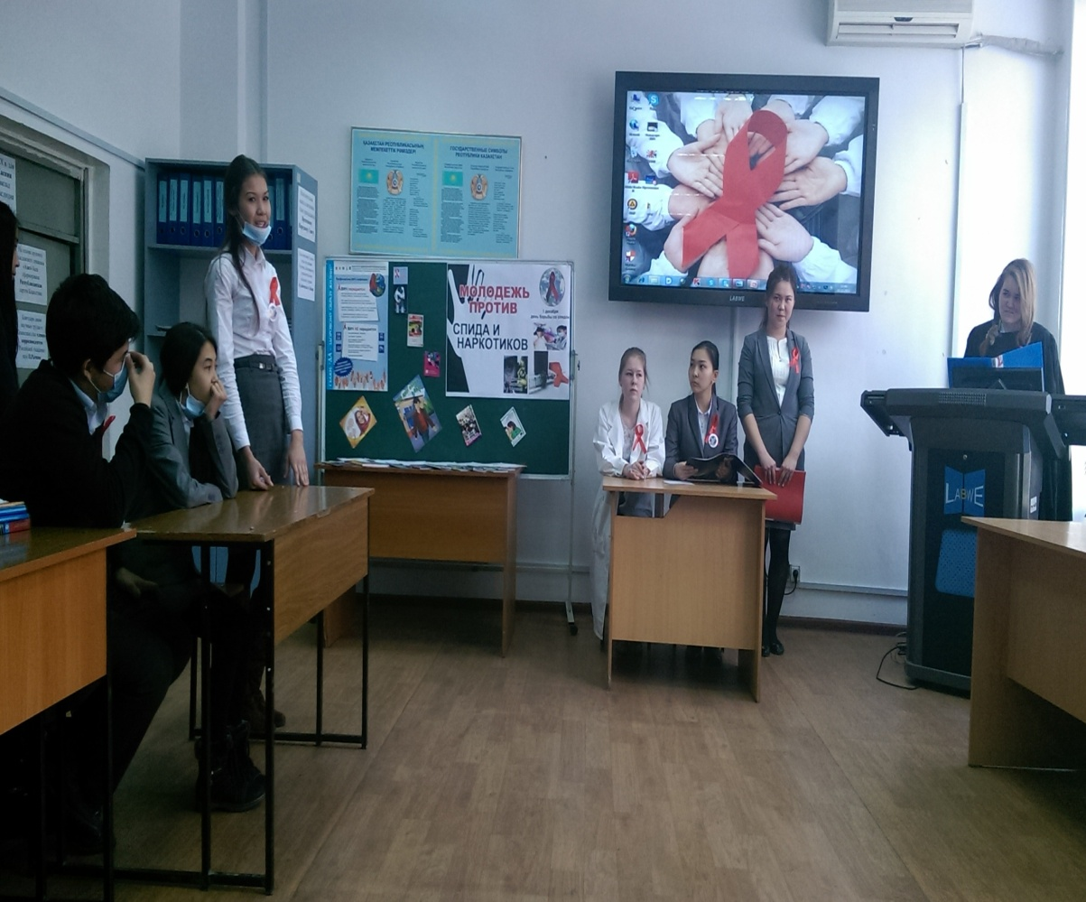
Физическое воспитание, формирование здорового образа жизни.
1 декабря 2014 года в профильной школе прошел открытый классный час, посвященный Всемирному Дню борьбы со СПИДом.

Slide 36
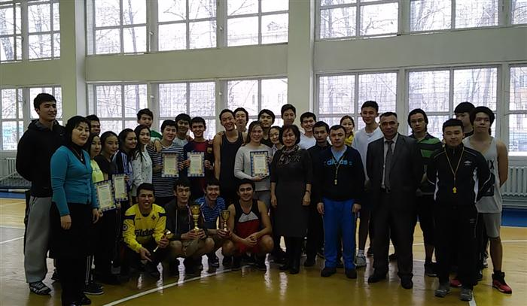

В профильной школе КазНУ имени аль-Фараби прошла спартакиада, приуроченная ко Дню Независимости РК.

